Slide 1
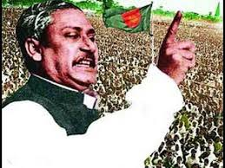
মাল্টিমিডিয়া শ্রেণিতে সবাইকে স্বাগত

Slide 2
পরিচিতি
নার্গিস খাতুন
সহকারী শিক্ষক (আইসিটি)
পোরজনা এম, এন উচ্চ বিদ্যালয়,
শাহজাদপুর, সিরাজগঞ্জ। nargiskhatunm1979@gmail.com
শ্রেণি: নবম ও দশম
বিষয়: বাংলাদেশ ও বিশ্বপরিচয়
অধ্যায়: দশম
সময়: ৫০ মিনিট
তারিখ: 00/07/19

Slide 3
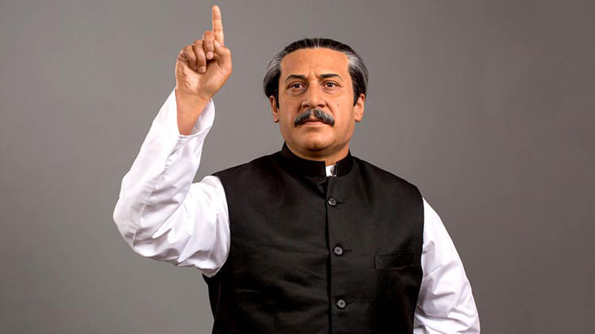
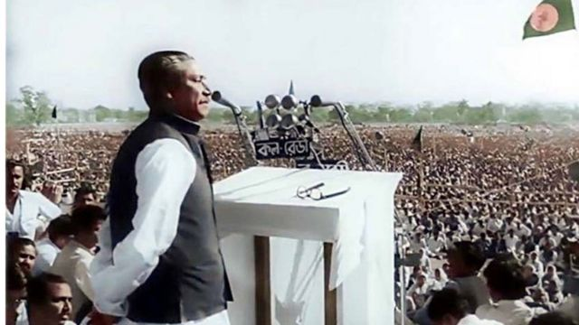
নিচের ছবিতে কে ভাষণ দিচ্ছে বলতো?
এই ভাষণটা কোথায় দিয়েছিল তোমরা বলতে পার?
বলতো রেসকোর্স ময়দানে কত তারিখে ভাষণটা দিয়েছিল?

Slide 4
আজকের পাঠের বিষয়
ঐতিহাসিক ৭ মার্চের ভাষণ ও
স্বাধীনতার আনুষ্ঠানিক যাত্রা

Slide 5
শিখনফল
এই পাঠ শেষে শিক্ষার্থীরা...
৭ মার্চের ভাষণ কাদের উদ্দেশ্যে দিয়েছিল তা বলতে পারবে;
৭ মার্চের ভাষণকে ঐতিহাসিক ভাষণ বলা হয় কেন, তা লিখতে পারবে;
৭ মার্চ ভাষণের তাৎপর্য ব্যাখ্যা করতে পারবে।

Slide 6
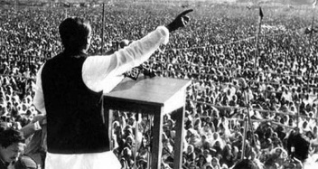
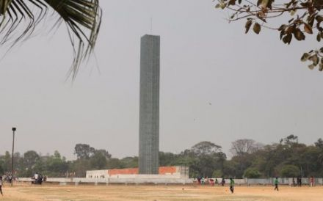
নিচের ছবিতে কাকে দেখছো?
বঙ্গবন্ধু শেখ মুজিবুর রহমান ১৯৭১ সালের ৭ মার্চ রেসকোর্স ময়দানে এক ঐতিহাসিক ভাষণ দেন।

Slide 7
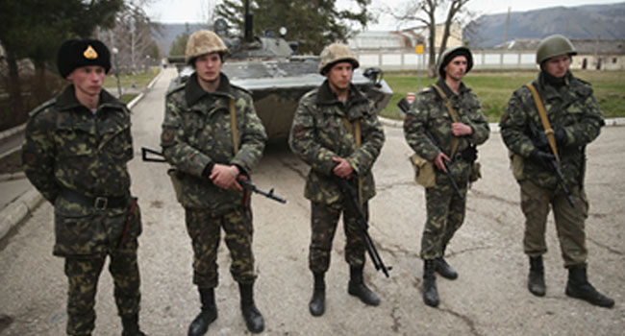
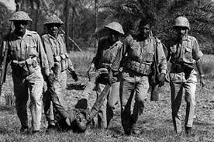
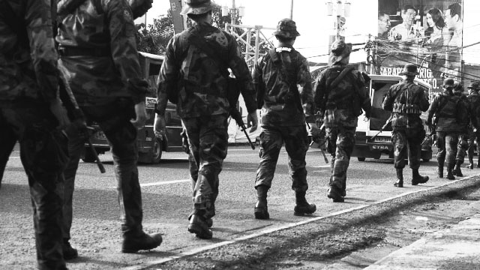
নিচের ছবিতে পাকিস্তানি সৈন্যরা কী করছে?
এ ভাষণে পশ্চিম পাকিস্তানি শাসক গোষ্ঠীর শোষণ-শাসন, বঞ্চনার ইতিহাস,নির্বাচনে জয়ের
পর বাংঙ্গালির সাথে প্রতারণা ও বাঙ্গালির রাজনৈতিক ইতিহাসের পটভূমি তুলে ধরেন।

Slide 8
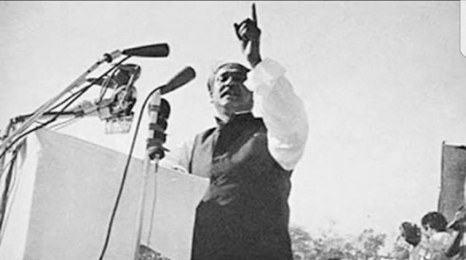
একক কাজ
৭ মার্চ রেসকোর্স ময়দানে কাদের উদ্দ্যেশে ভাষণ দেওয়া হয় লেখ।

Slide 9
নিচের ছবিতে শেখ মুজিবুর রহমান কী করছে?
পৃথিবীর ইতিহাসে যে সব ঐতিহাসিক ভাষণের নজির আছে ৭ মার্চের ভাষণ তার অন্যতম;
পৃথিবীর স্বাধীনতাকামী মানুষের নিকট এ ভাষণ অমর হয়ে থাকবে।

Slide 10
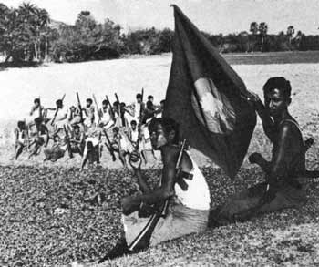
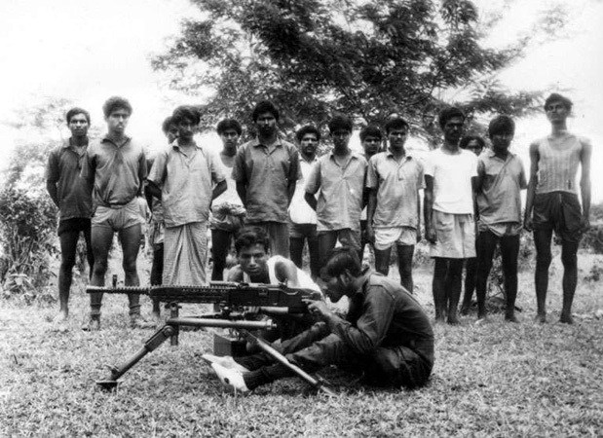
নিচের ছবিতে কী কী দেখছো?
৭ মার্চের ভাষণ থেকে বাঙ্গালি ঐক্যবদ্ধ হওয়ার প্রেরণা ও মুক্তিযুদ্ধের নির্দেশ পায়।

Slide 11
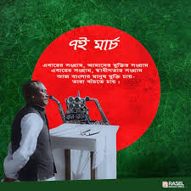
নিচের ছবিগুলো ভাল করে লক্ষ কর:
এ ভাষণের পরই বাঙ্গালি জাতির সামনে একটি মাত্র গন্তব্য নির্ধারিত হয়ে যায়, তা হলো স্বাধীনতা।

Slide 12
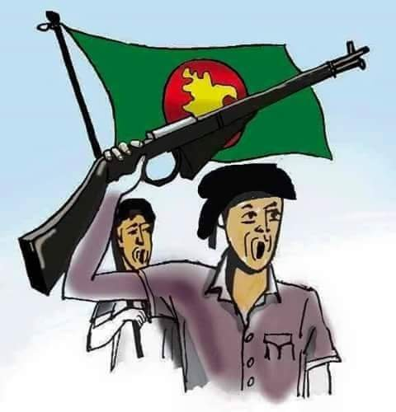
জোড়ায় কাজ
৭ মার্চের ভাষণকে ঐতিহাসিক ভাষণ বলা হয় কেন ব্যাখ্যা করে লেখ।

Slide 13
নিচের ছবিতে কী দেখছো?
আনুষ্ঠানিক স্বাধীনতার ডাক দেন, সে ডাকেই বাঙ্গালি জাতি মুক্তিযুদ্ধের প্রস্তুতি নিতে থাকে।
Notes:
৭ মার্চের ভাষণে বঙ্গবন্ধু যে

Slide 14
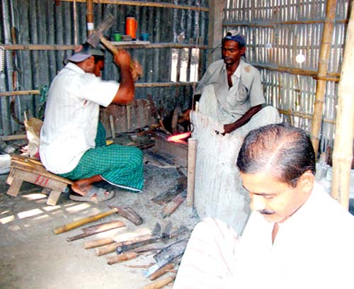
নিচের ছবিতে বঙ্গবন্ধু কী নির্দেশ দিচ্ছে?
বঙ্গবন্ধুর দিকনির্দেশনা মূলক ভাষণ
ভাষণ পরবর্তী করণীয় ও স্বাধীনতা লাভের দিক নির্দেশনা ছিল প্রত্যেক ঘরে ঘরে
দুর্গ গড়ে তোলা।তোমাদের যা কিছু আছে তাই নিয়ে শত্রুর মোকাবেলা করতে হবে

Slide 15
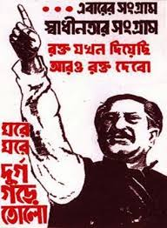
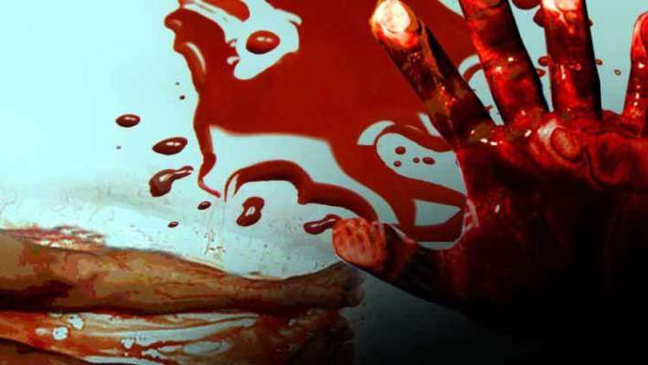
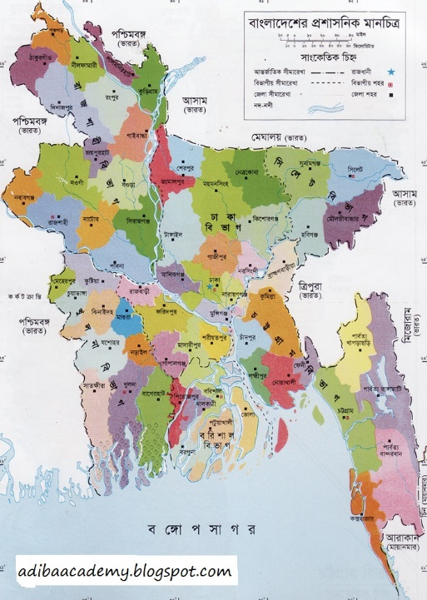
নিচের ছবিগুলো ভাল করে লক্ষ কর:
তিনি আরও বলেন,‘রক্ত যখন দিয়েছি, রক্ত আরও দেবো, এদেশের মানুষকে
মুক্ত করে ছাড়ব ইনশাল্লাহ। এবারের সংগ্রাম মুক্তির সংগ্রাম,
এবারের সংগ্রাম স্বাধীনতার সংগ্রাম।

Slide 16
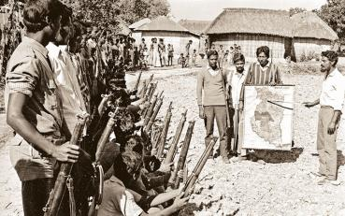
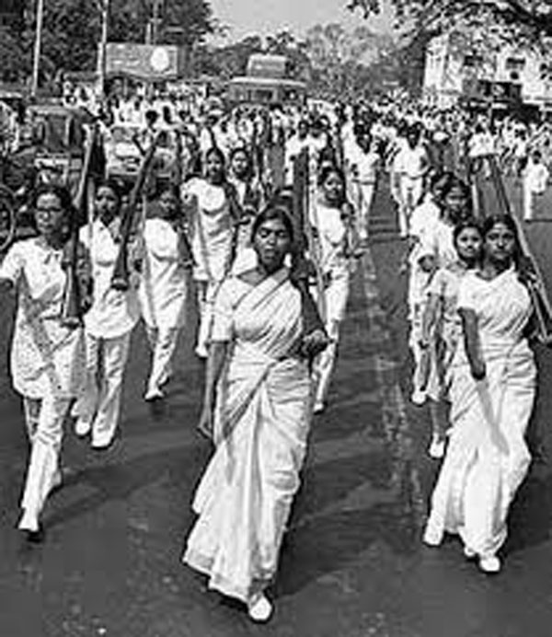
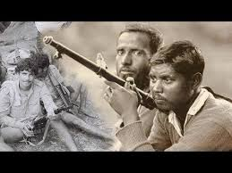
নিচের ছবিতে কী করছে?
এ ভাষণে তিনি প্রতিরোধ সংগ্রাম, যুদ্ধের কলা-কৌশল
ও শত্রু মোকাবিলার উপায় সম্পর্কেও নির্দেশন দেন।

Slide 17
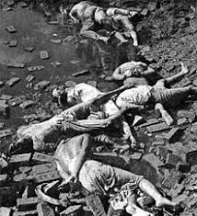
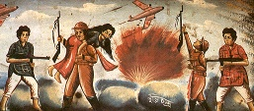
নিচের ছবিগুলোর অবস্থা এমন কেন তোমরা জান?
২৫ মার্চ পাকিস্তানি বাহিনী নিরস্ত্র বাঙালির ওপর আক্রমণ
চালায় এবং নৃশংস গণহত্যা শুরু করে।

Slide 18
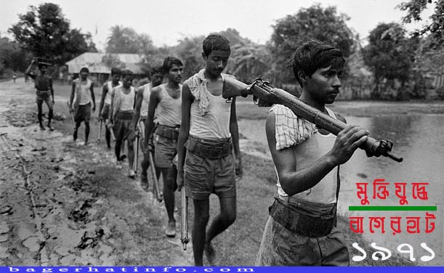
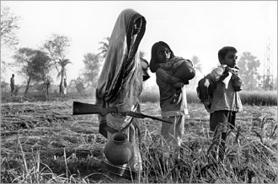
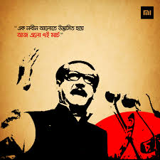
নিচের ছবিতে নারী পুরুষ কীসের প্রস্তুতি নিচ্ছে?
বাঙালিরা আক্রমণের বিরুদ্ধে রুখে দাঁড়ায় এবং বঙ্গবন্ধুর
৭ মার্চের স্বাধীনতার ডাকে সাড়া দিয়ে মুক্তিযুদ্ধে ঝাঁপিয় পড়ে।

Slide 19
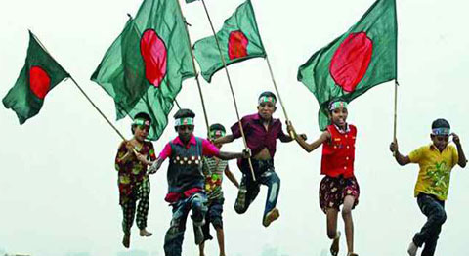
দলগত কাজ
৭ মার্চ ভাষণের তাৎপর্য ব্যাখ্যা করে লেখ।

Slide 20
উত্তর সঠিক হয়েছে।
আবার চেষ্টা কর।
মূল্যায়ন
৭ মার্চের ভাষণ কোথায় দেন?
ক. পল্টন ময়দানে।
খ. রেসকোর্স ময়দানে ।
গ. সোনাদিঘির ময়দানে।
ঘ. চট্টগ্রাম ময়দানে।
৭ মার্চের ভাষণ কে দেন?
ক. শেখ কামাল।
খ. শেখ মুজিবুর।
গ. ভু্ট্ট ।
ঘ. ফজলুল হক।
৭ মার্চের ভাষণ কে দেন?
রক্ত যখন দিয়েছি রক্ত আরও দেবো কে বলেছিল?
কত তারিখে পাকিস্তানি বাহিনী নিরস্ত্র বাঙালির উপর আক্রমণ চালায়?

Slide 21
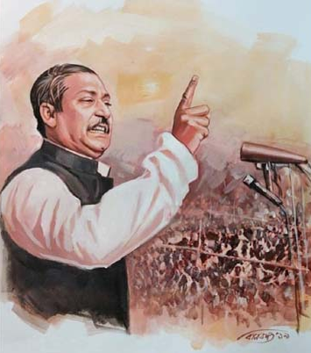
বাড়ির কাজ
৭ মার্চের ভাষণ থেকে আমরা কী শিক্ষা পাই, ব্যাখ্যা করে লিখে নিয়ে আসবে।

